Slide 1
Муниципальное казённое дошкольное образовательное учреждение
«Детский сад общеразвивающего вида № 11 г. Киренска
с приоритетным осуществлением деятельности по художественно – эстетическому направлению развития детей»
ИННОВАЦИОННЫЕ ТЕХНОЛОГИИ ТВОРЧЕСКОГО РАЗВИТИЯ ВОСПИТАННИКОВ ДОО

Slide 2
Цель:
повышение качества дошкольного образования с целью модернизации образовательного процесса;
повышение профессиональной культуры педагогов;
- формирование активности ребенка в познании окружающей действительности, раскрытие индивидуальности в процессе взаимодействия между всеми участниками образовательных отношений (педагогами, детьми, родителями).

Slide 3
Инновационные педагогические технологии творческого развития воспитанников ДОО:
- проектная технология;
- технология развития изобразительной и художественно-творческой деятельности;
- арт-технология;
- технология детского дизайна;
- информационно-коммуникационные технологии;
- игровые технологии;
- STEM-технология.

Slide 4
Проектная технология развития творческих способностей детей дошкольного возраста в различных видах деятельности
- Технология развития изобразительной и художественно-творческой деятельности.

Slide 5
ПРОЕКТНАЯ ТЕХНОЛОГИЯ РАЗВИТИЯ ТВОРЧЕСКИХ СПОСОБНОСТЕЙ ДЕТЕЙ ДОШКОЛЬНОГО ВОЗРАСТА
В РАЗЛИЧНЫХ ВИДАХ ДЕЯТЕЛЬНОСТИ
Любая деятельность может быть либо технологией,
либо искусством. Искусство основано на интуиции,
технология на науке. С искусства все начинается,
технологией заканчивается…
(В.П. Беспалько)

Slide 6
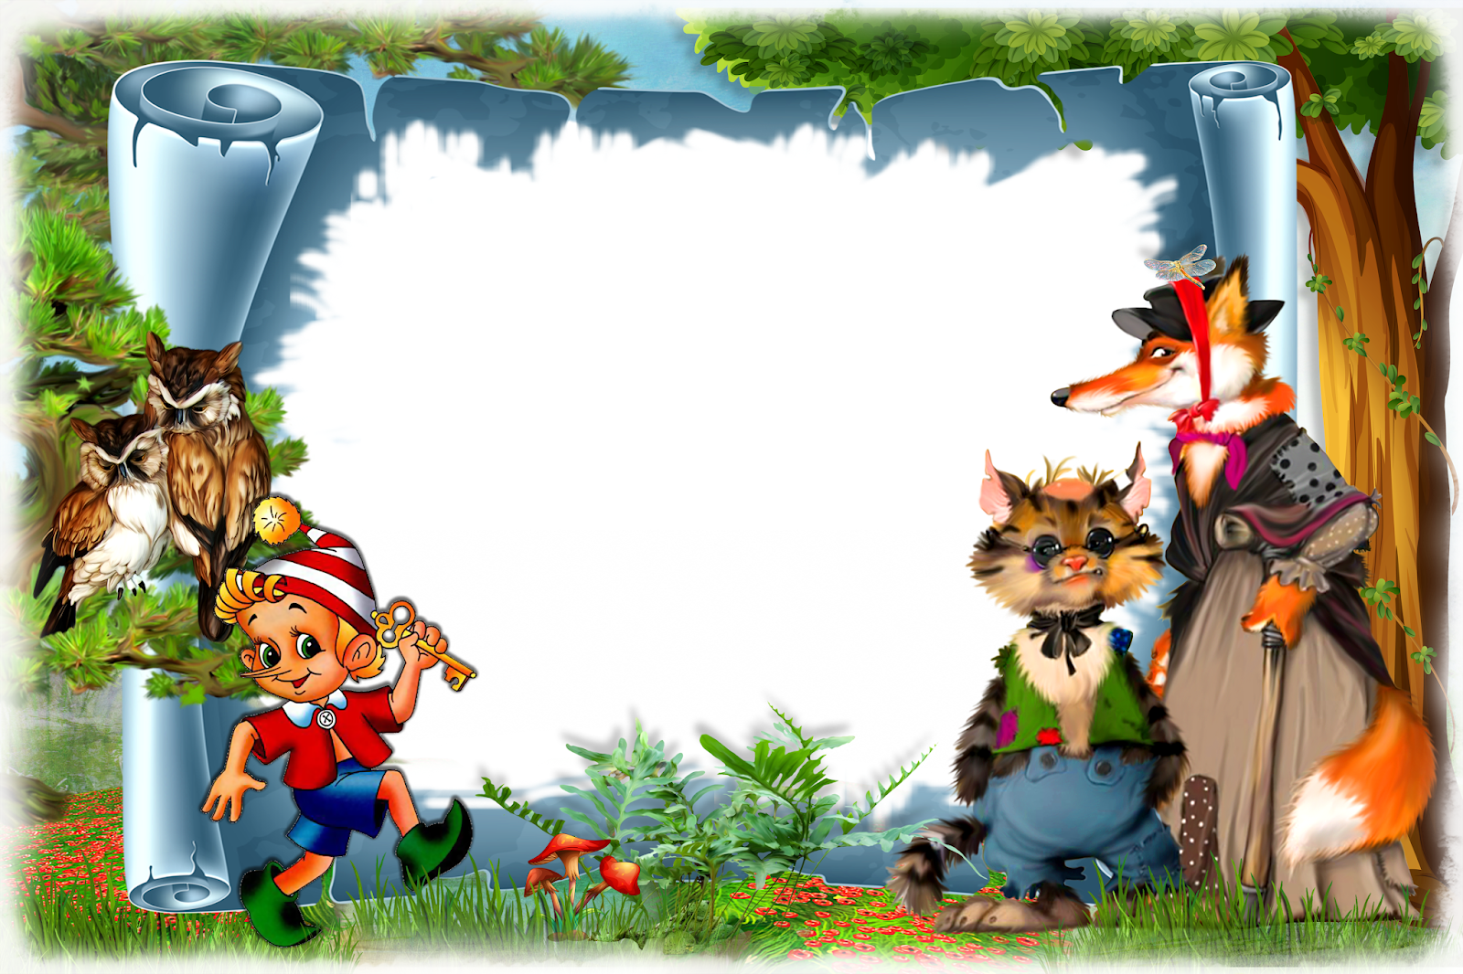
«Золотой ключик,
или Приключения Буратино»

Slide 7
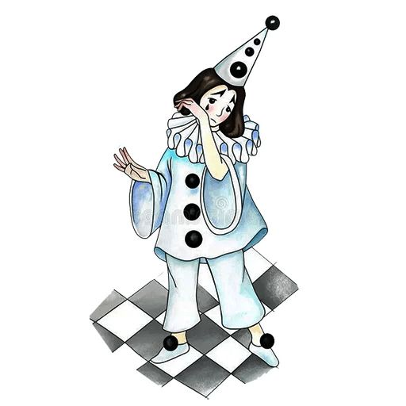
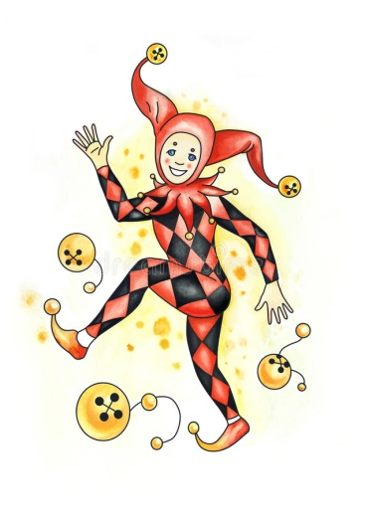
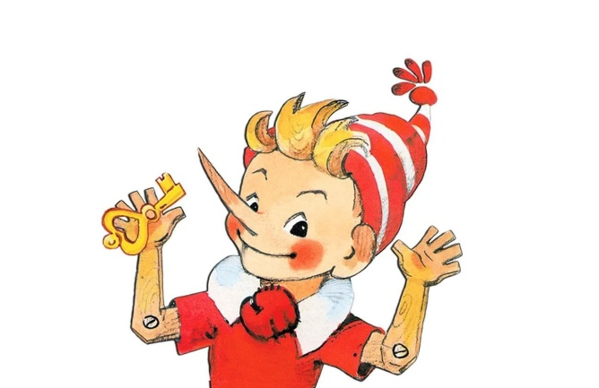
РАЗРАБОТЧИКИ ПРОЕКТА
Музыкальный руководитель Рукасуева Я.С.
Инструктор по физической культуре Маслакова Н.А.
Воспитатель подготовительной группы Суханова А.А.

Slide 8
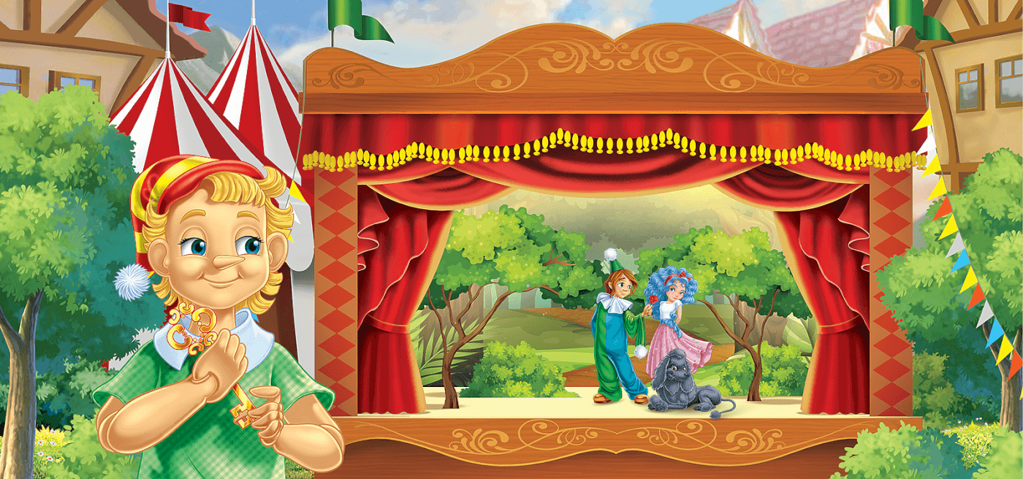
ЦЕЛЬ ПРОЕКТА
Спектакль для детей ДОУ по сказке А.Н. Толстого «Приключения Буратино»

Slide 9
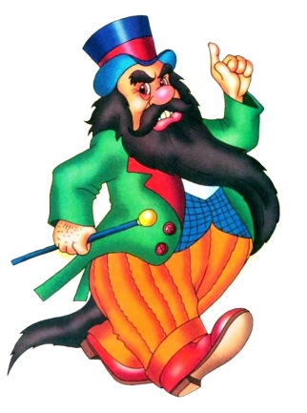
ЗАДАЧИ ПРОЕКТА
- Вызвать у детей эмоциональный отклик на сказку «Золотой ключик, или Приключения Буратино», интерес к образам этой сказки. Закреплять умение отличать сказку от других жанров устного народного творчества и литературных жанров.
- Учить составлять сценарий сказки, обговаривать действие героев, их последовательность, текстовку.
- Развивать творчество, воображение, умение задумывать работы по мотивам сказки. Формировать эстетическое отношение к окружающему. Совершенствовать приемы работы с красками, способы получения новых цветов и оттенков. Учить передавать в рисунке сказочных героев в движении.
- Создавать у детей бодрое, веселое настроение на физкультурных занятиях, развивать двигательные способности, выразительность движений, музыкальность, творческое воображение.

Slide 10
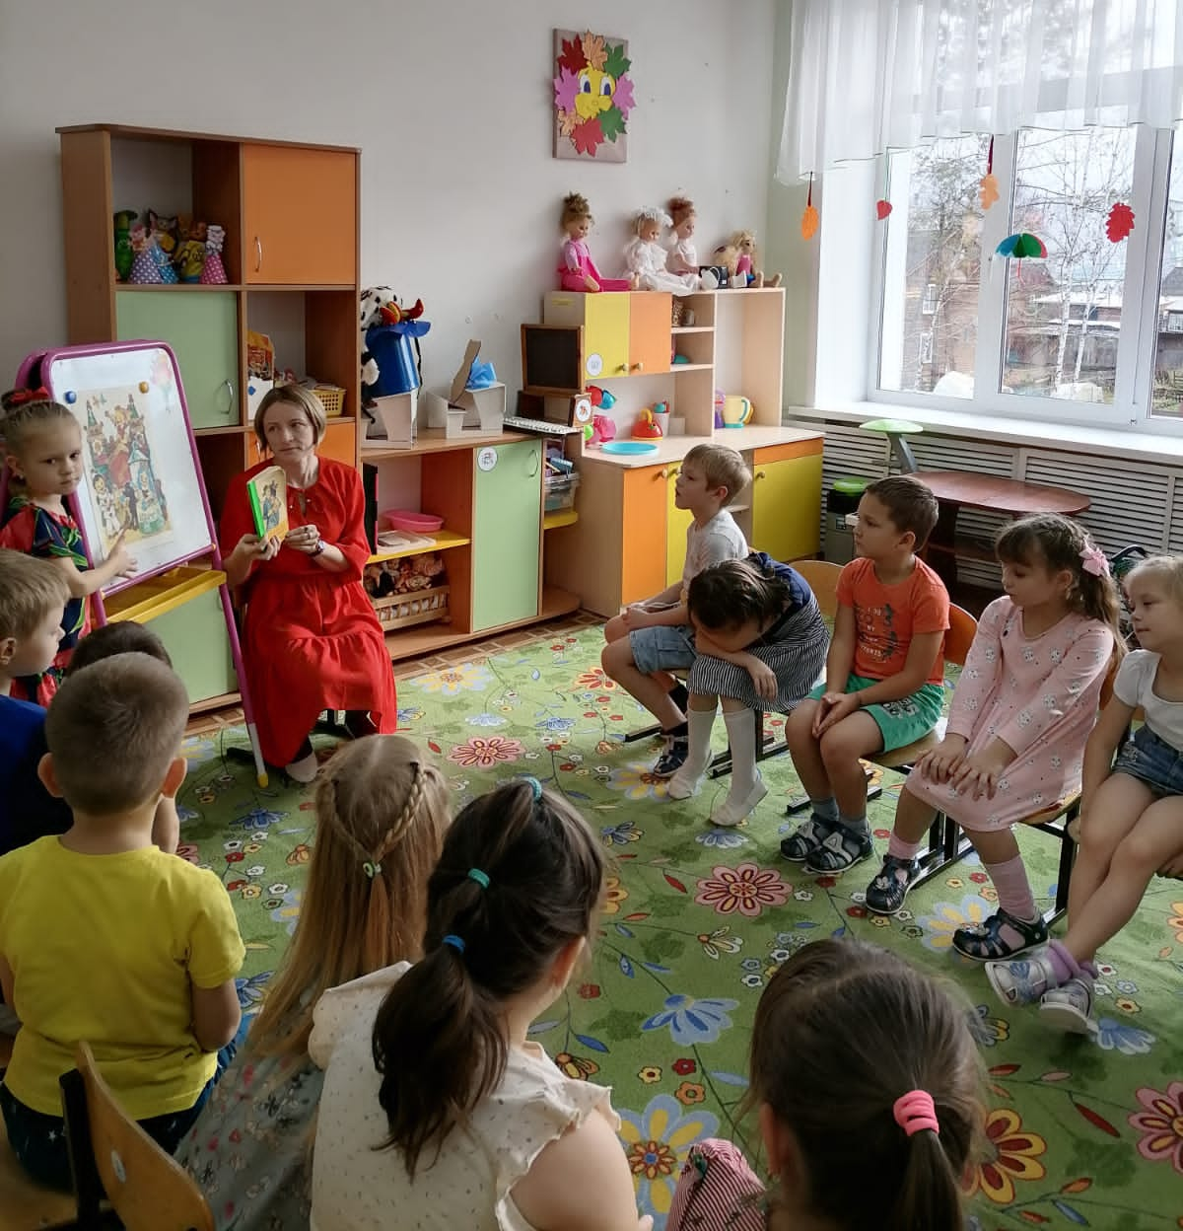
ЭТАПЫ РЕАЛИЗАЦИИ ПРОЕКТА
Знакомство с биографией А. Н. Толстого и его произведением «Золотой ключик, или Приключения Буратино».
Чтение сказки в группе, обсуждение в группе.

Slide 11
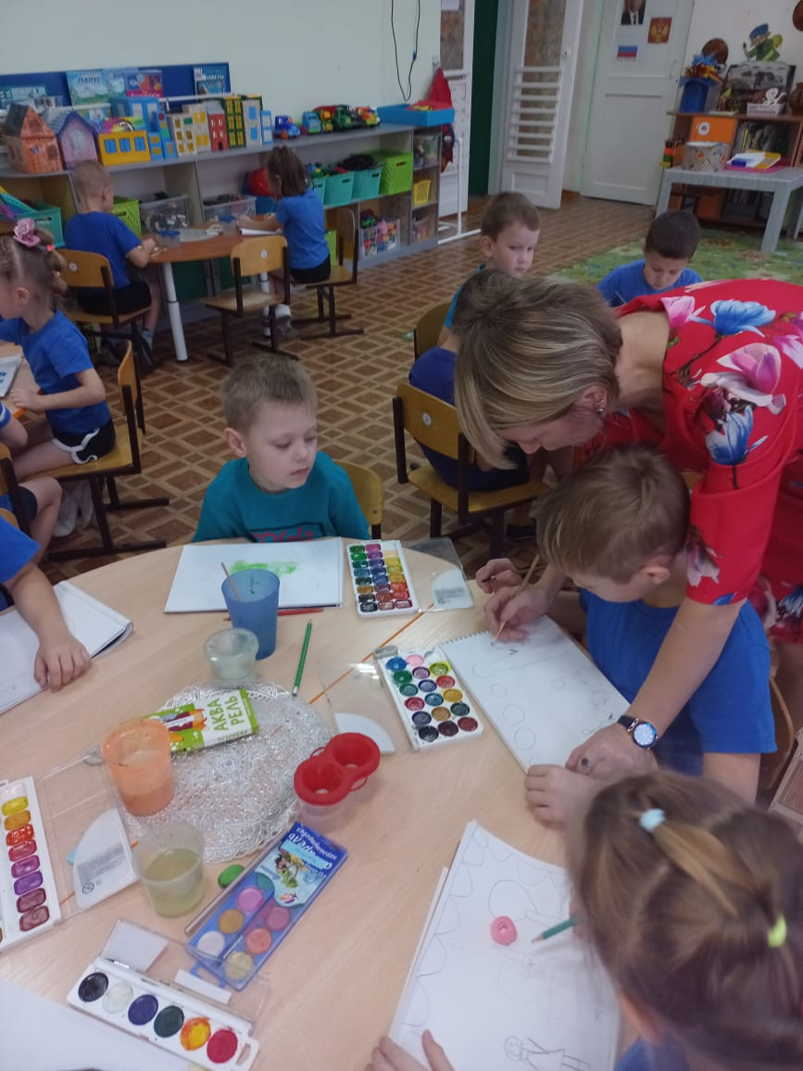
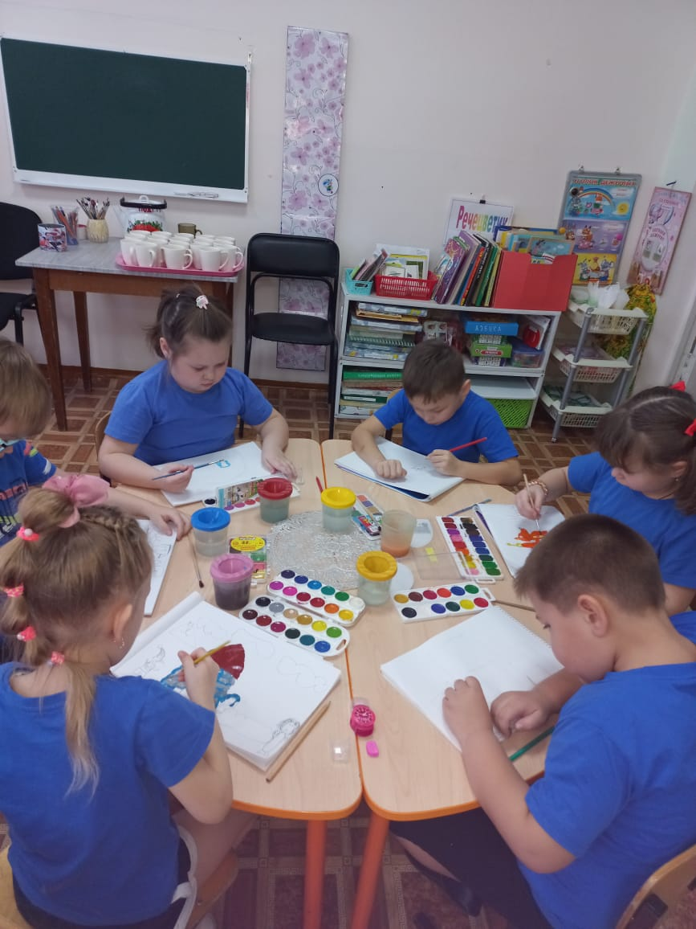
Рисование пейзажной панорамы «Театр» по сказке «Золотой ключик или Приключение Буратино»

Slide 12
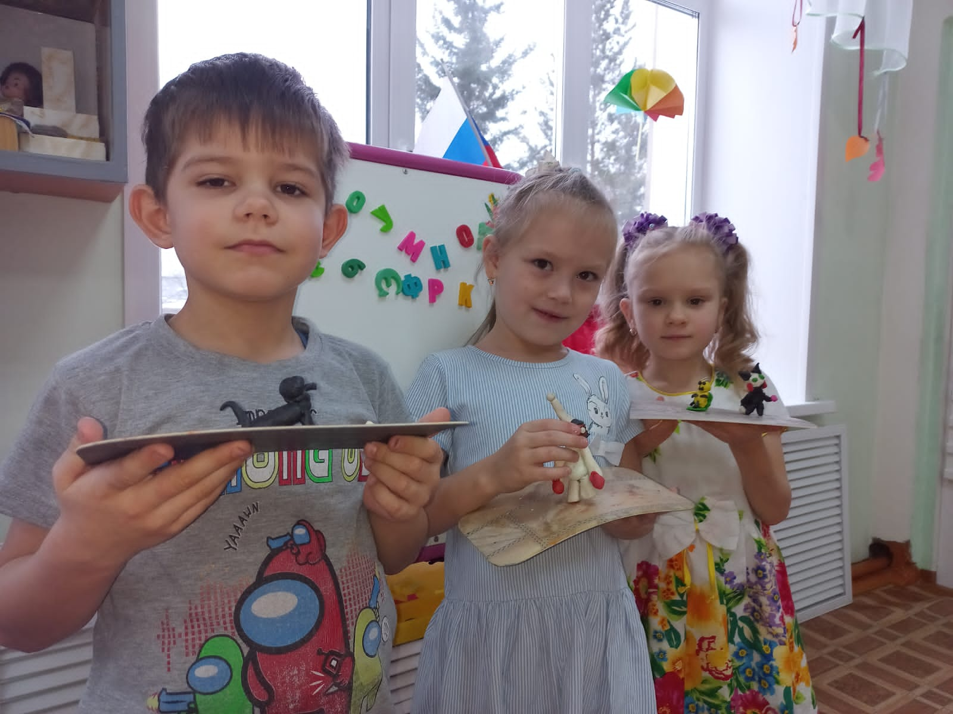
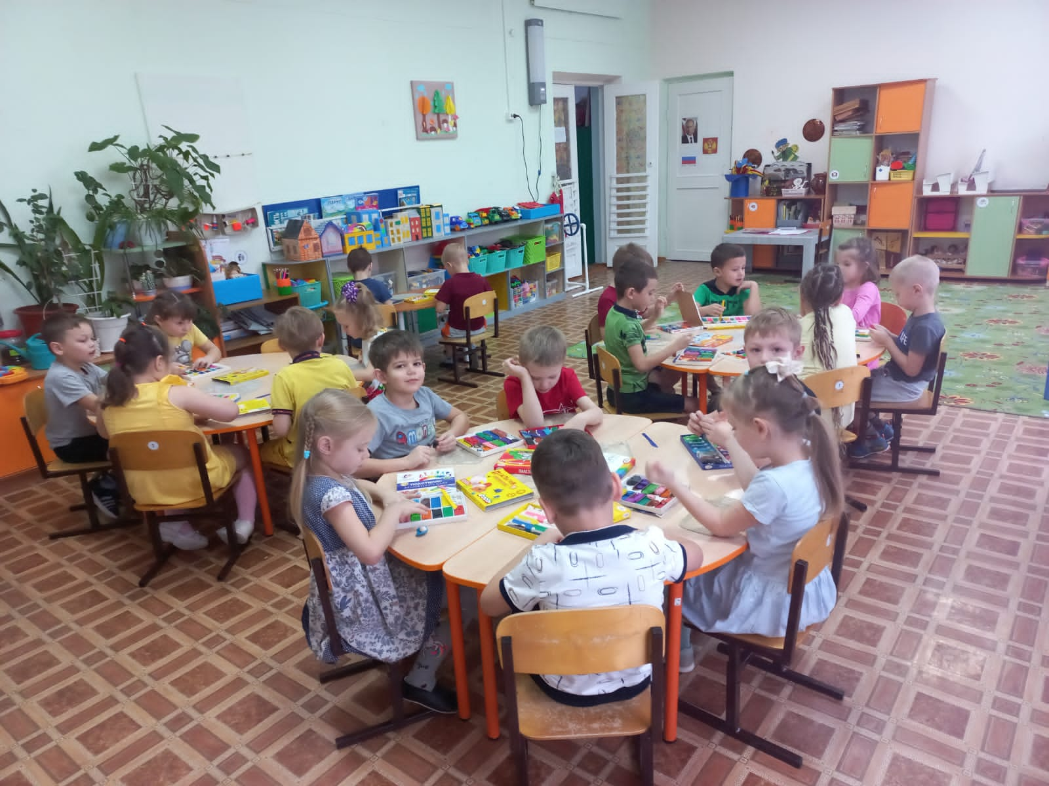
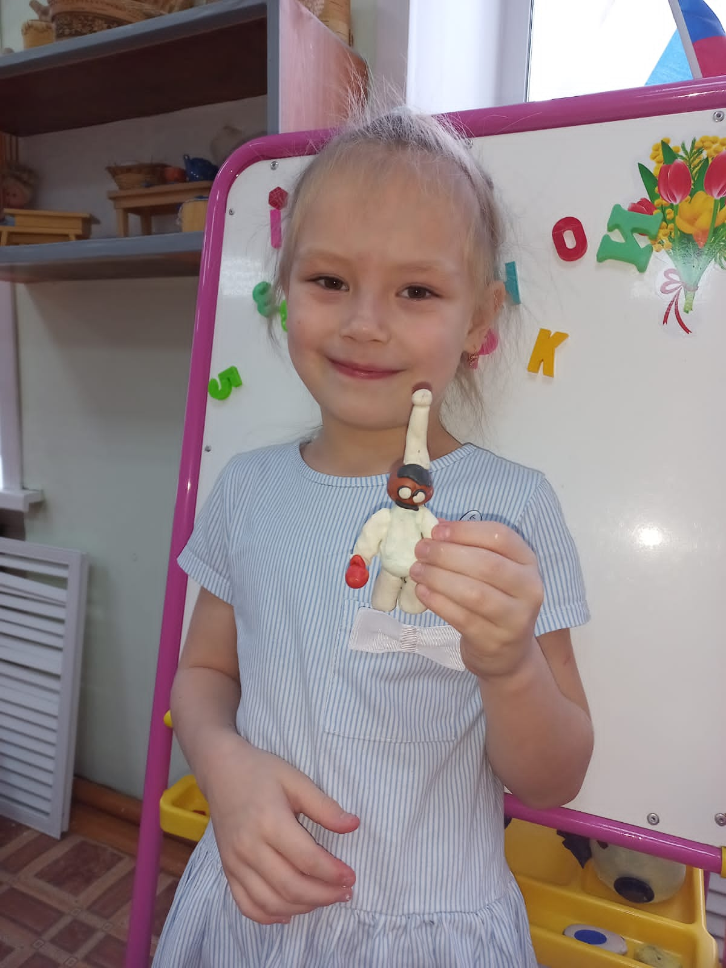
Лепка героев сказки: «Золотой ключик или Приключение Буратино»

Slide 13
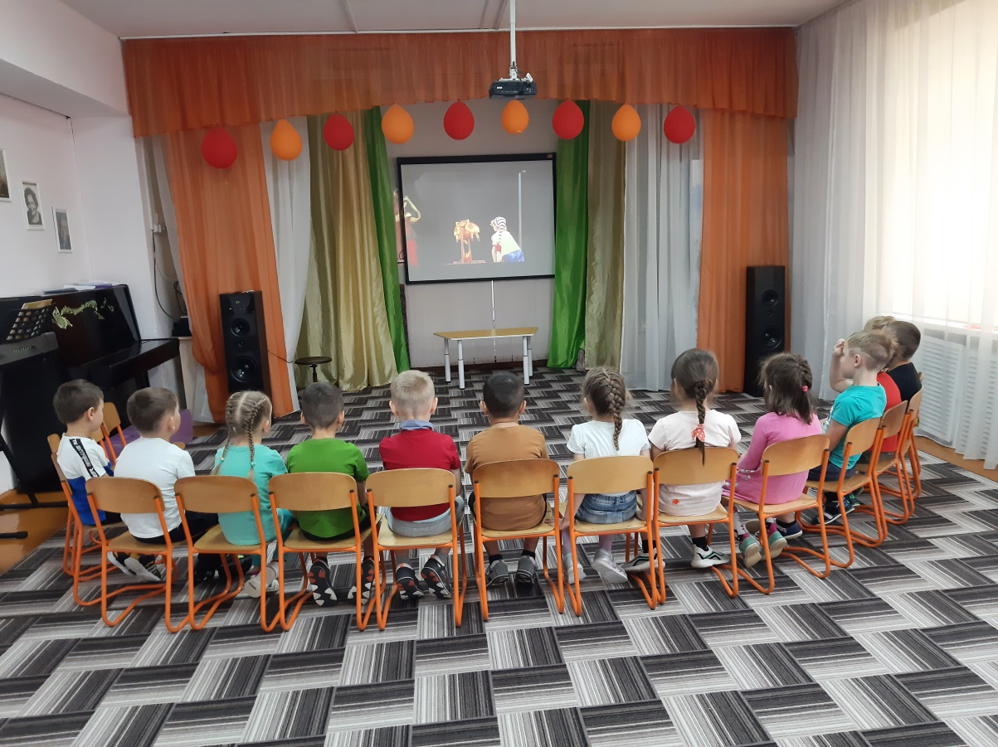
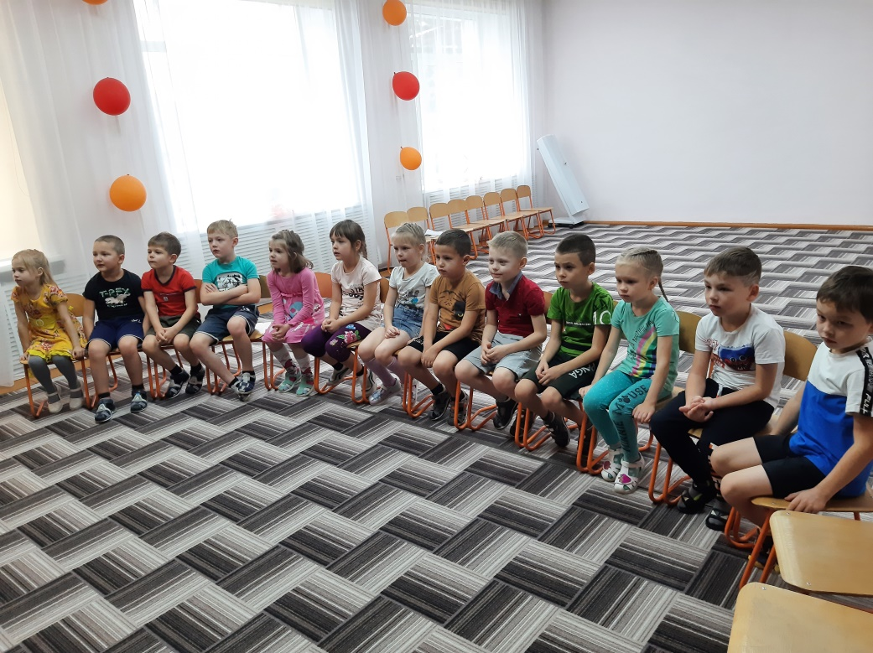
Просмотр постановки спектакля «Приключения Буратино»

Slide 14
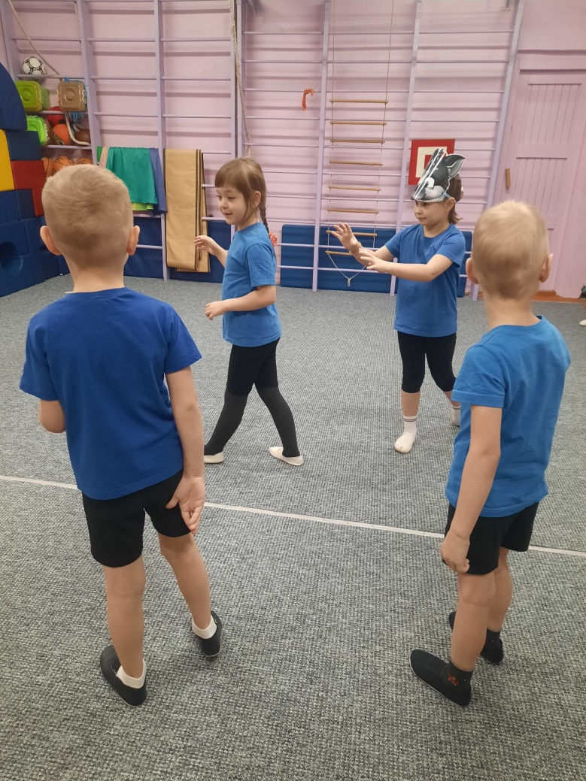
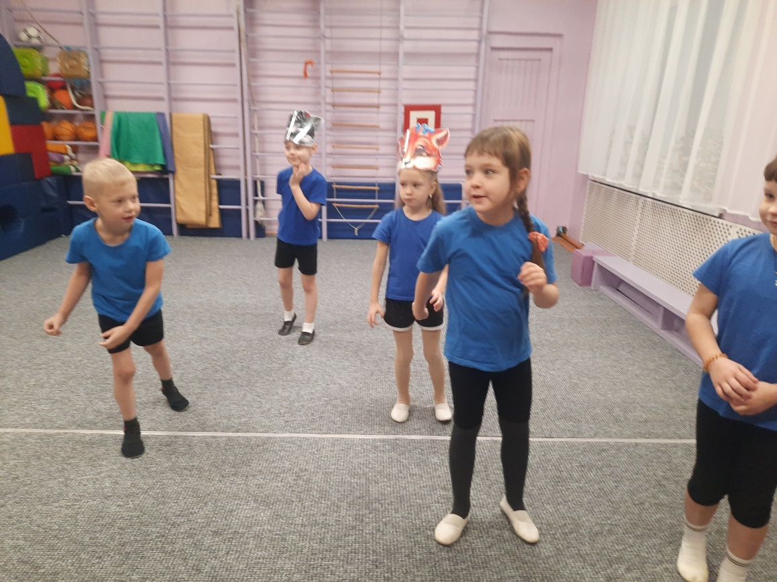
Физкультурные занятия по сюжету «Золотой ключик» с использованием нестандартного оборудования

Slide 15
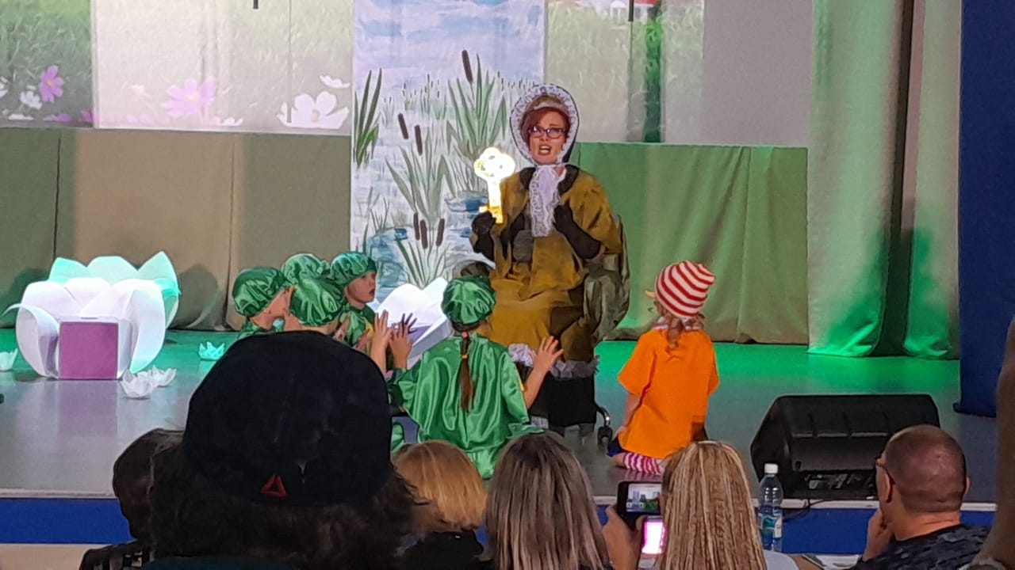
Участие в районном фестивале-конкурсе среди театральных коллективов МКДОУ «Сказочный калейдоскоп».
Номинация «Старая, старая сказка».
(Мини постановка)

Slide 16
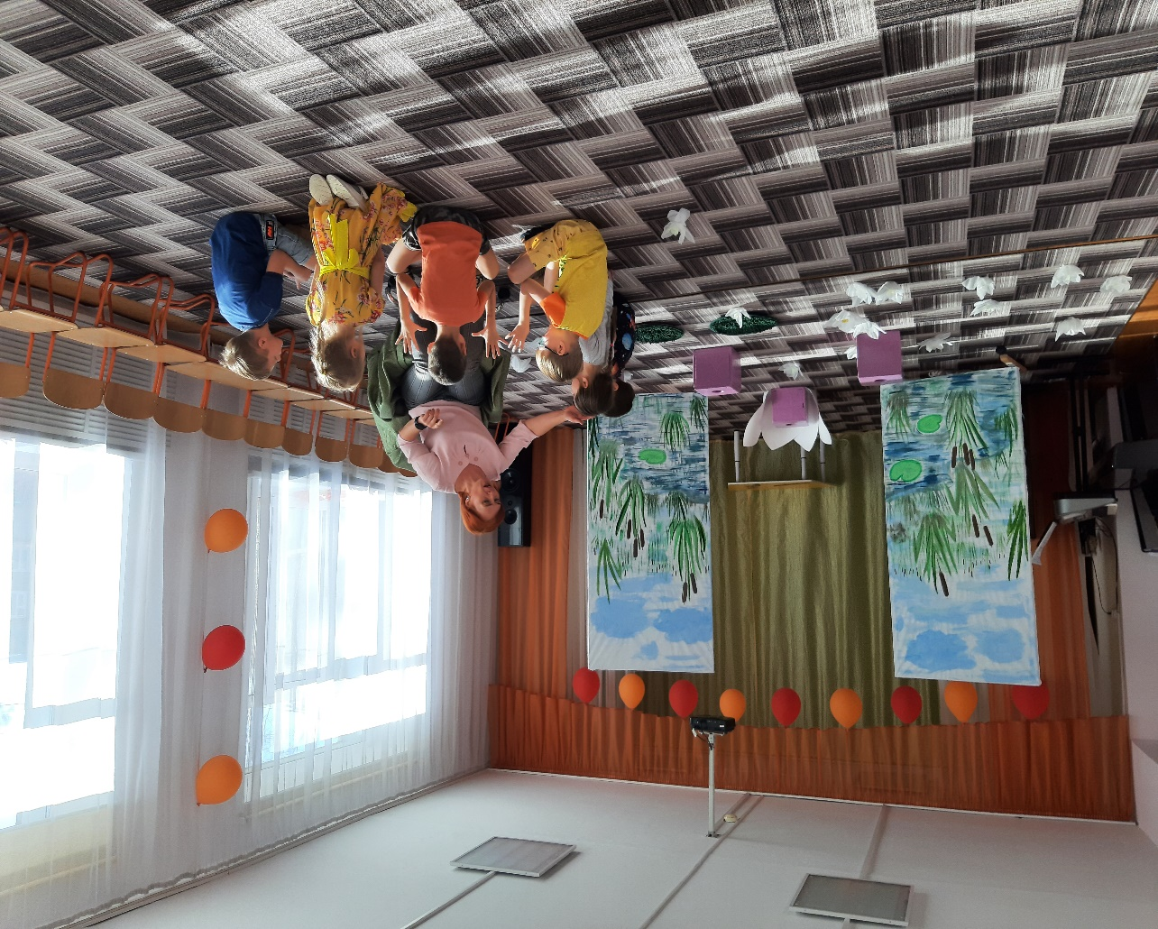
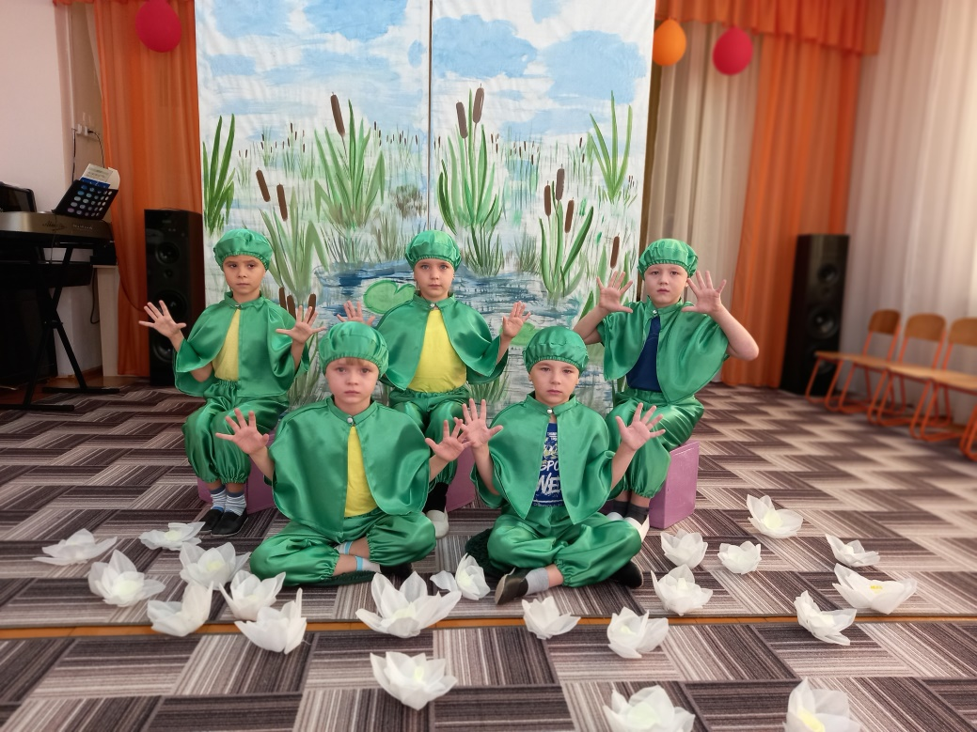
Утверждение сценария, распределение ролей и их заучивание (в том числе совместно с родителями, дома), репетиции в группе и музыкальном зале.

Slide 17
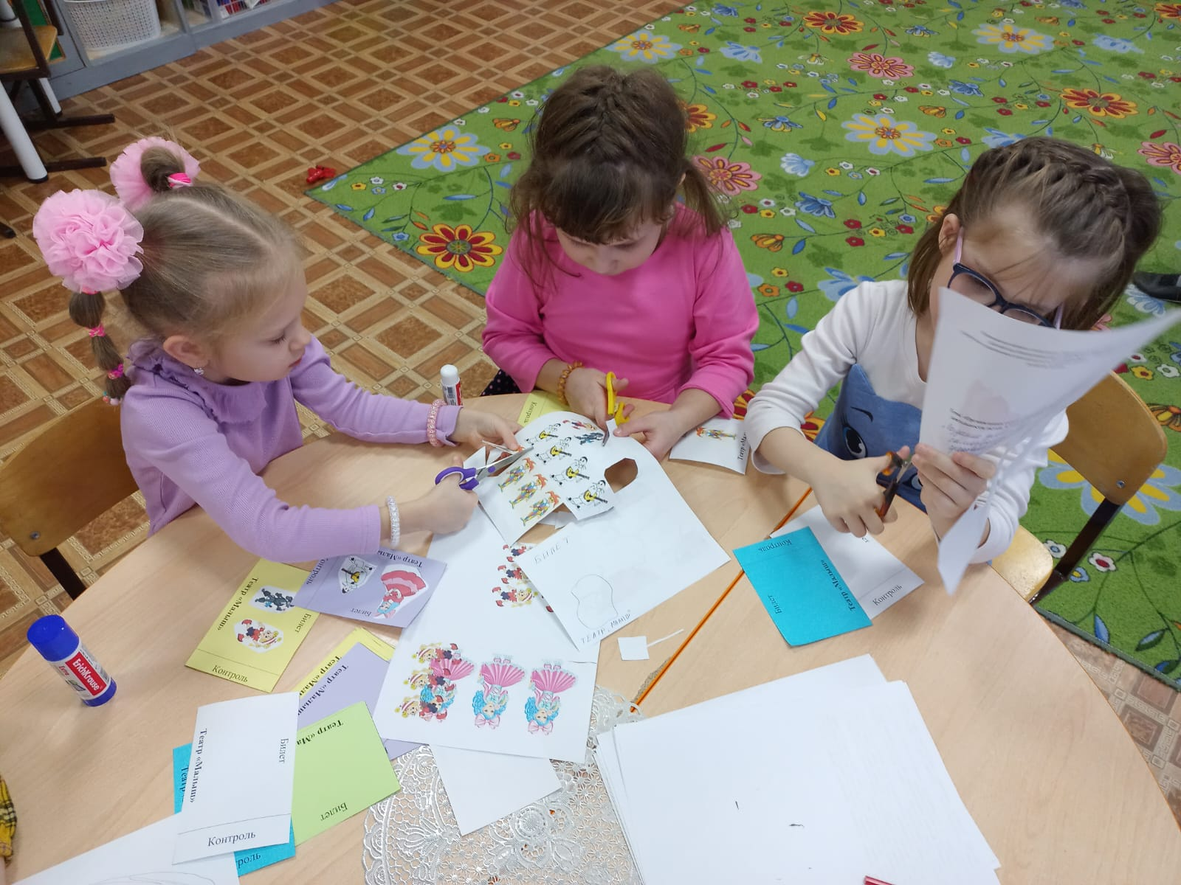
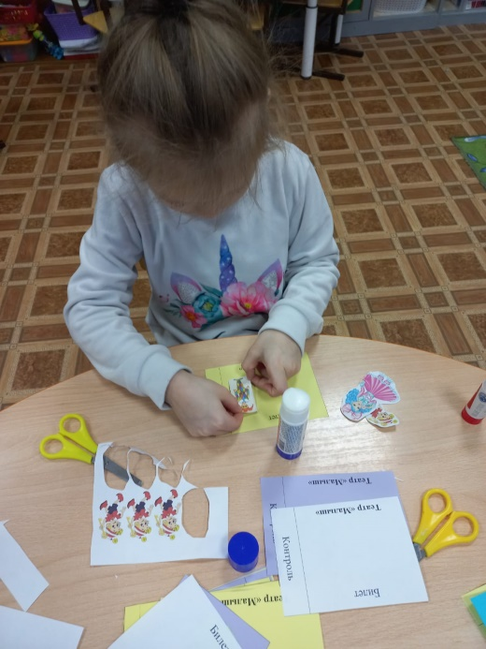
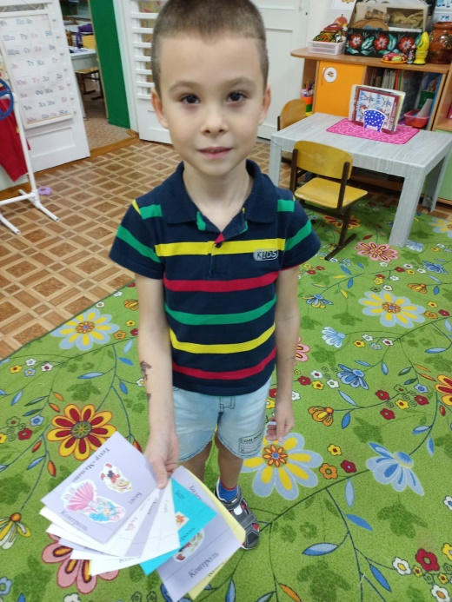
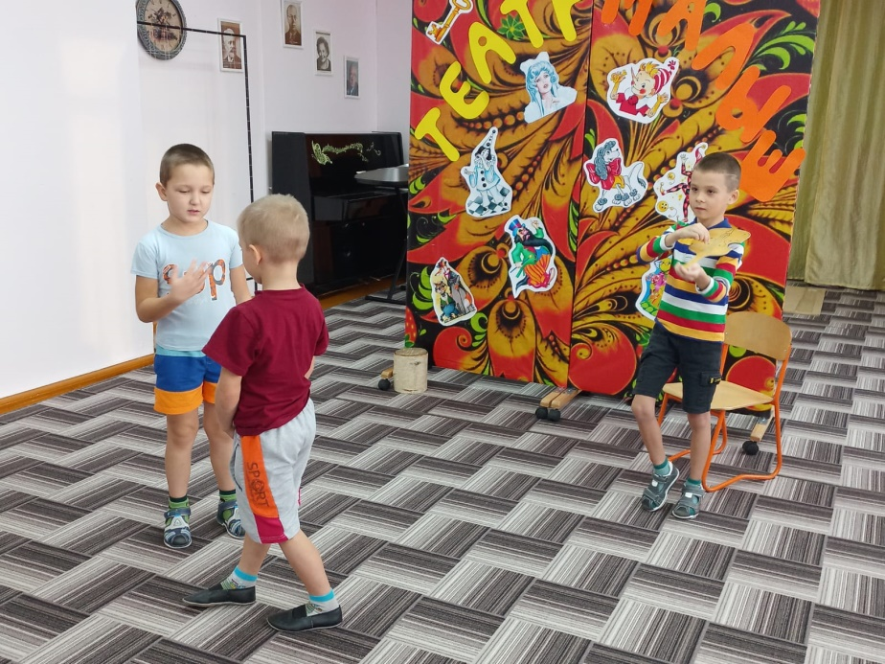
Изготовление афиши, билетов.
Приглашение гостей на спектакль.
Генеральные репетиции.

Slide 18
Прощальная гастроль
Театра Группы «Лучики»
Спектакль по сказке
А.Н. Толстого «Приключения Буратино»

